Slide 1

Hoạt động : Làm quen với toán
Chủ đề : Quê hương- Đất nước - Bác Hồ
Đề tài : So sánh, phát hiện quy tắc sắp xếp và
sắp xếp theo quy tắc
Đối tượng: Trẻ 4-5 tuổi
Giáo viên: Dương Thị Hương
Đơn vị: Trường mầm non Quang Trung

Slide 2




1
-
1
-
1

Slide 3


1
-
2
-
1

Slide 4
Khi sắp xếp 3 đối tượng theo quy tắc có các cách sắp xếp khác nhau:
1
-
1
-
1
1 - 2 - 1

Slide 5

Trò chơi
“Thi xem đội nào nhanh”

Slide 6

Trò chơi
“Thi xem đội nào nhanh”

Slide 8


Slide 9
5
2
3
1
4
Câu 1: Đối tượng nào còn thiếu trong cách sắp xếp dưới đây?
………
1.
2.

Slide 10
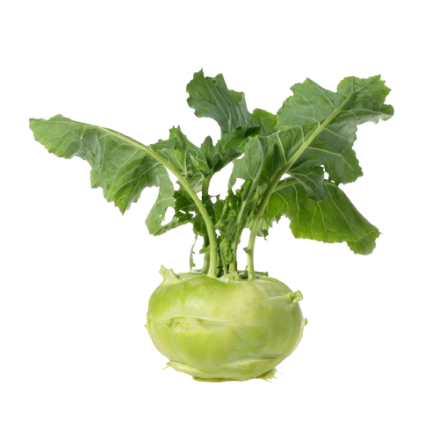
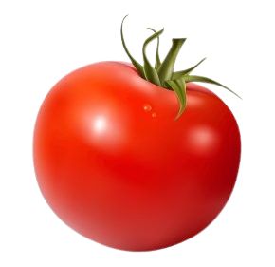
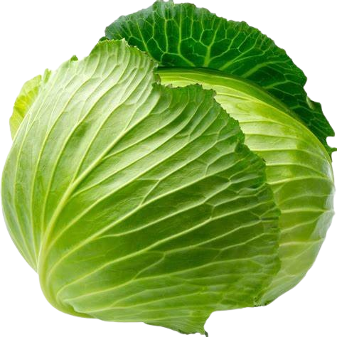
5
2
3
1
4
Câu 2: Đối tượng nào còn thiếu trong cách sắp xếp dưới đây?
………
1.
2.

Slide 11
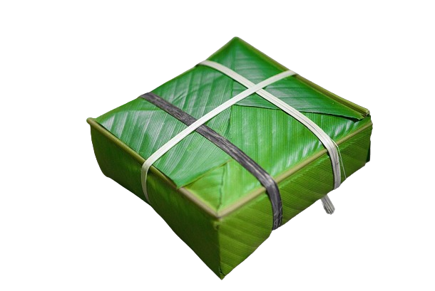

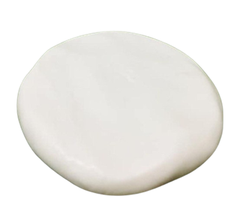

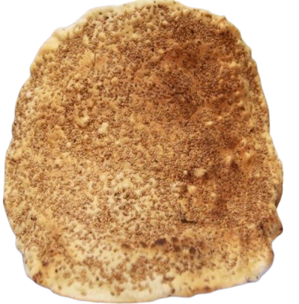


5
2
3
1
4
Câu 3: Đối tượng nào còn thiếu trong cách sắp xếp dưới đây?
………
1.
2.

Slide 12

Xin chào và hẹn gặp lại!!!

